Slide 1

2025
高中同步测控优化设计
GAO ZHONG TONG BU CE KONG YOU HUA SHE JI
第二章
2.4
2.4.1 圆的标准方程

Slide 2
01
自主预习 新知导学
内容索引
02
合作探究 释疑解惑
03
随堂练习

Slide 3
课标定位素养阐释
1.回顾确定圆的几何要素,在平面直角坐标系中,探索并掌握圆的标准方程.
2.会根据已知条件求圆的标准方程.
3.会判断点与圆的位置关系.
4.提升直观想象、数学抽象、逻辑推理和数学运算素养.

Slide 4
自主预习 新知导学

Slide 5
一、圆的标准方程
1.在平面几何中,圆是如何定义的?
提示:圆是平面上到定点的距离等于定长的点的集合.
2.圆作为平面几何中的基本图形,确定它的要素是什么?各要素与圆有怎样的关系?
提示:圆心和半径.圆心:确定圆的位置;半径:确定圆的大小.
3.在平面直角坐标系中,☉A的圆心A的坐标为(a,b),半径为r(其中a,b,r都是常数,r>0).如果M(x,y)为圆上任意一点,那么点M满足的条件是什么?☉A如何用集合来表示?
提示:|MA|=r.P={M||MA|=r}.

Slide 6
4.将点M满足的条件用坐标表示并化简会得到一个什么样的等式?
得(x-a)²+(y-b)²=r².
5.(1)圆的定义:圆是平面上到定点的距离等于定长的点的集合,定点称为圆的圆心,定长称为圆的半径.
(2)圆的标准方程:
①圆心为A(a,b),半径为r的圆的标准方程为(x-a)²+(y-b)²=r² .
②圆心在坐标原点,半径为r的圆的标准方程为 x²+y²=r² .

Slide 7
6.以原点为圆心,2为半径的圆的标准方程是( )
A.x²+y²=2
B.x²+y²=4
C.(x-2)²+(y-2)²=8
D.x²+y²=
解析:以原点为圆心,2为半径的圆,其标准方程是x²+y²=4.
答案:B

Slide 8
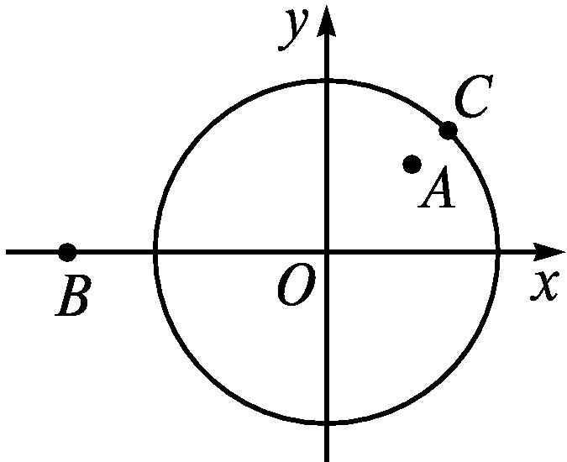
二、点与圆的位置关系
1.点A(1,1),B(-3,0),C( )与圆x²+y²=4的关系如图所示,则|OA|,|OB|,|OC|与圆的半径r=2有什么关系?
提示:|OA|<2,|OB|>2,|OC|=2.
2.点M(x₀,y₀)与圆(x-a)²+(y-b)²=r²的位置关系
如何判断?
提示:(x₀-a)²+(y₀-b)²>r²⇔点在圆外;
(x₀-a)²+(y₀-b)²=r²⇔点在圆上;
(x₀-a)²+(y₀-b)²<r²⇔点在圆内.

Slide 9
3.点与圆的位置关系
圆A:(x-a)²+(y-b)²=r²(r>0),其圆心为A(a,b),半径为r,点P(x₀,y₀),设d=|PA|.

Slide 10
4.点P(-2,-2)和圆x²+y²=4的位置关系是( )
A.在圆上 B.在圆外
C.在圆内 D.以上都不对
解析:将点P的坐标代入圆的方程的左边,有(-2)²+(-2)²=8>4,故点P在圆外.
答案:B

Slide 11
【思考辨析】
判断下列说法是否正确,正确的在后面的括号内画“√”,错误的画“×”.
(1)方程(x-a)²+(y-b)²=m²表示圆.( × )
(2)若圆的标准方程是(x-a)²+(y-b)²=m²(m≠0),则圆心为(a,b),半径为m. ( × )
(3)圆心在原点的圆的标准方程是x²+y²=r²(r>0).( √ )
(4)已知点A(x₁,y₁),B(x₂,y₂),则以线段AB为直径的圆的方程为(x-x₁)(x-x₂) +(y-y₁)(y-y₂)=0.( √ )

Slide 12
合作探究 释疑解惑

Slide 13
探究一
点与圆的位置关系
【例1】 已知以线段AB为直径的圆的标准方程为(x-2)²+y²=25,试判断点C(5,1),D(6,-3),E(-5,1)与圆的位置关系.
分析:判断点与圆的位置关系,关键是比较点与圆心的距离与半径之间的关系.
解:由题意,知圆的标准方程为(x-2)²+y²=25,故圆心为H(2,0).
设半径为r.
∵|HC|²=(5-2)²+1²=10<r²,∴点C在圆内.
∵|HD|²=(6-2)²+(-3-0)²=25=r²,∴点D在圆上.
∵|HE|²=(-5-2)²+(1-0)²=50>r²,
∴点E在圆外.

Slide 14
反思感悟 判断点(x₀,y₀)与圆(x-a)²+(y-b)²=r²的位置关系,只需将(x₀,y₀)代入圆的方程的左边,若(x₀-a)²+(y₀-b)²<r²,则点(x₀,y₀)在圆内;若(x₀-a)²+(y₀-b)² =r²,则点(x₀,y₀)在圆上;若(x₀-a)²+(y₀-b)²>r²,则点(x₀,y₀)在圆外.

Slide 15
【变式训练1】 若点(1,1)在圆(x-a)²+(y+a)²=4的内部,则a的取值范围是( )
A.-1<a<1 B.0<a<1
C.a<-1或a>1 D.a=±1
解析:由题意得(1-a)²+(1+a)²<4,即a²<1,解得-1<a<1.
答案:A

Slide 16
探究二
求圆的标准方程
【例2】 求满足下列条件的圆的标准方程:
(1)圆心为(3,4),且经过坐标原点;
(2)圆心为(1,1),且半径等于圆心到直线x+y=4的距离;
(3)经过点A(3,1),B(-1,3),且圆心在直线3x-y-2=0上.
分析:要求圆的方程,需确定圆心及半径.
解:(1)圆心为(3,4),设圆的半径为r,则圆的标准方程是(x-3)²+(y-4)²=r².
∵圆过坐标原点,∴r²=(0-3)²+(0-4)²=25.
∴圆的标准方程为(x-3)²+(y-4)²=25.
∴所求圆的标准方程为(x-1)²+(y-1)²=2.

Slide 17
(3)(方法一)设所求圆的标准方程为(x-a)²+(y-b)²=r²,

Slide 19
(方法三)设圆心为C,∵圆心在直线3x-y-2=0上,
∴可设圆心C的坐标为(a,3a-2).
故所求圆的标准方程为(x-2)²+(y-4)²=10.

Slide 20
反思感悟 确定圆的标准方程的方法
(1)几何法:由圆的几何性质求出圆心坐标和半径长,然后代入标准方程即可.
(2)待定系数法:设出圆的标准方程,通过三个独立条件得到三个方程,解方程组以得到圆的标准方程中三个参数,从而确定圆的标准方程.这种方法体现了方程的思想,是最常用的方法,一般步骤是:
①设——设所求圆的方程为(x-a)²+(y-b)²=r²;
②列——由已知条件,建立关于a,b,r的方程组;
③解——解方程组,求出a,b,r;
④代——将a,b,r代入所设方程,得所求圆的方程.

Slide 21
【变式训练2】 (1)若圆心在x轴上,半径为 的圆C位于y轴左侧,且圆心到直线x+2y=0的距离等于半径,则圆C的标准方程是( )
(2)经过A(6,5),B(0,1)两点,且圆心C在直线l:3x+10y+9=0上的圆的标准方程为 .
∵圆C位于y轴左侧,∴a=-5.
∴圆C的标准方程为(x+5)²+y²=5.

Slide 22
(2)(方法一:直接法)
由题意得线段AB的垂直平分线方程为3x+2y-15=0.
故所求圆的标准方程是(x-7)²+(y+3)²=65.

Slide 23
(方法二:待定系数法)
设圆的标准方程为(x-a)²+(y-b)²=r²(r>0),
故所求圆的标准方程是(x-7)²+(y+3)²=65.
答案:(1)D (2)(x-7)²+(y+3)²=65

Slide 24
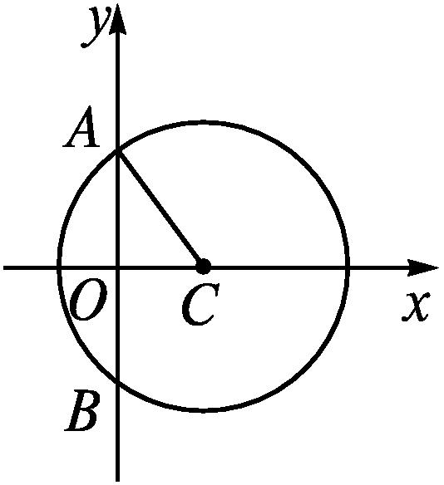
【易错辨析】
对圆心位置考虑不全致误
【典例】 已知某圆的圆心在x轴上,半径为5,且截y轴所得线段长为8,求该圆的标准方程.
错解:如图,由题意知|AB|=8,|AC|=5.
则点C的坐标为(3,0),
因此,所求圆的方程为(x-3)²+y²=25.

Slide 25
以上解题过程中都有哪些错误?出错的原因是什么?你如何改正?你如何防范?
提示:由题意知,|OC|=3,C在x轴上,则C可能在x轴正半轴上,也可能在x轴负半轴上,错解只考虑了在x轴正半轴上的情况.

Slide 26
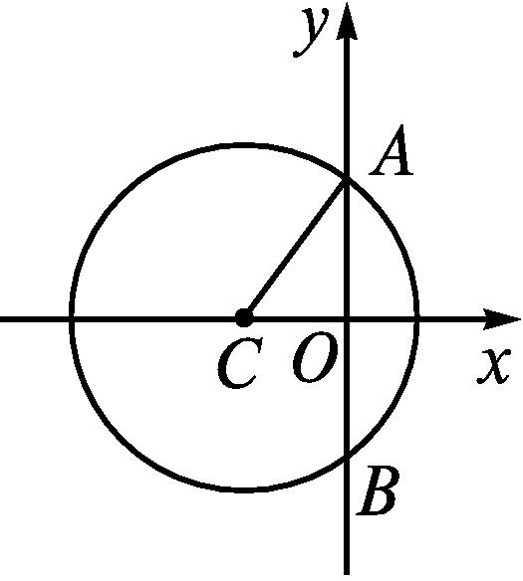
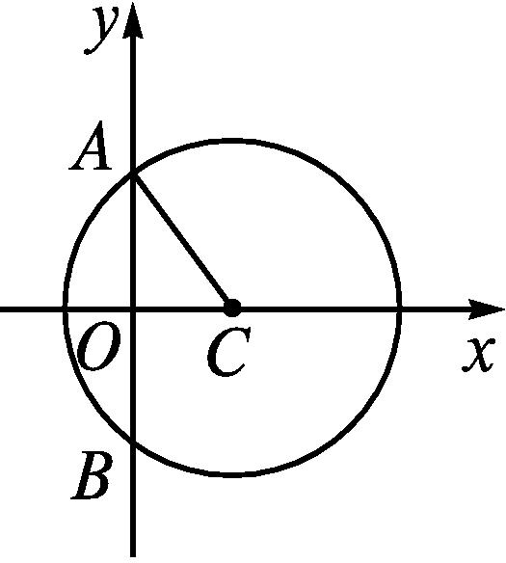
正解:解法一:由题意知|AC|=r=5,|AB|=8,则|AO|=4.
设点C坐标为(a,0),则|OC|=|a|=3,解得a=±3.
故圆心坐标为(3,0)或(-3,0).
因此,所求圆的标准方程为(x+3)²+y²=25或(x-3)²+y²=25.
解法二:根据题意设所求圆的标准方程为(x-a)²+y²=25.
∵圆截y轴所得线段长为8,∴圆过点A(0,4).
代入方程得a²+16=25,解得a=±3,
∴所求圆的标准方程为(x+3)²+y²=25或(x-3)²+y²=25.

Slide 27
防范措施 借助图形解决数学问题,只能是定性地分析,而不能定量研究,要定量研究问题,应考虑到几何图形的各种情况,本题出错就是由于考虑问题不全面所致.

Slide 28
【变式训练】 圆心在x轴上,半径为5,且过点A(2,-3)的圆的标准方程为 .
解析:设圆心在x轴上,半径为5的圆的标准方程为(x-a)²+y²=5².
∵点A(2,-3)在圆上,
∴(2-a)²+(-3)²=25,解得a=-2或a=6.
故所求圆的标准方程为(x+2)²+y²=25或(x-6)²+y²=25.
答案:(x+2)²+y²=25或(x-6)²+y²=25

Slide 29
随堂练习

Slide 30
1.圆C:(x-2)²+(y+1)²=3的圆心坐标是( )
A.(2,1) B.(2,-1)
C.(-2,1) D.(-2,-1)
解析:根据圆的标准方程的形式,知圆C的圆心坐标为(2,-1).
答案:B
2.若点A(a,a-1)在圆(x-3)²+(y-2)²=2的外部,则实数a的取值范围是( )
A.(2,4) B.(-∞,2)
C.(4,+∞) D.(-∞,2)∪(4,+∞)
解析:由题意得(a-3)²+(a-3)²>2,解得a>4或a<2.
答案:D

Slide 31
3.已知圆的圆心坐标为(1,1),且过点(2,2),则圆的标准方程是( )
A.(x-1)²+(y-1)²=2 B.(x-1)²+(y-1)²=4
C.(x+1)²+(y+1)²=2 D.(x+1)²+(y+1)²=4
故所求圆的标准方程为(x-1)²+(y-1)²=2.
答案:A

Slide 32
4.过点A(1,-1),B(-1,1),且圆心在直线x+y-2=0上的圆的标准方程是 .
解析:由题意得线段AB的垂直平分线方程为y=x,
因此,所求圆的标准方程为(x-1)²+(y-1)²=4.
答案:(x-1)²+(y-1)²=4

Slide 33
5.已知P(-5,6),Q(5,-4)两点,求以P,Q为直径端点的圆的标准方程,并判断点A(2,2),B(1,8),C(6,5)在圆上、在圆内,还是在圆外.
解:由圆的性质可知,圆心M是线段PQ的中点,

Slide 34


本 课 结 束
更多精彩内容请登录志鸿优化网
http://www.zhyh.org/

